Slide 1
安全 耐候 实用 ——体育场馆整体涂装解决方案
立邦涂料（成都）有限公司
2019.3.6

Slide 2
让每分钱发挥最大的价值
目前，我国体育场馆建设超过9成的资金是通过自筹或者财政拨款而来。
-----------数据来源：公开资料

Slide 3
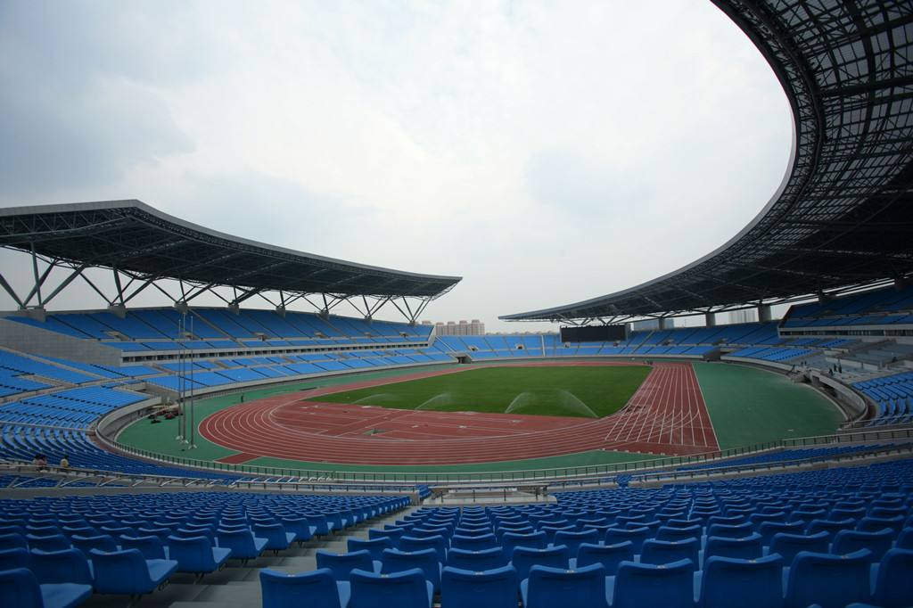
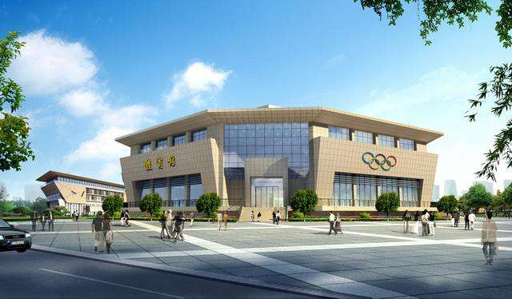
现状分类
体育场
新建
VS
体育馆
改造

Slide 4
目 录
壹
墙面 整体解决方案
贰
地面 整体解决方案

Slide 5
墙面 整体解决方案
安全
耐候
施工性
环保
用的久
施工便捷
系统安全
减少污染
耐污染
高 效

Slide 6
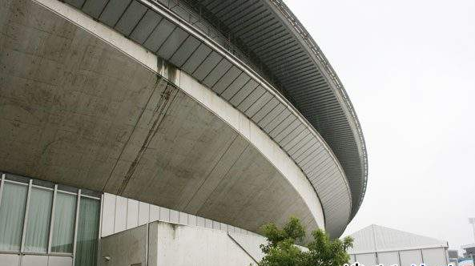
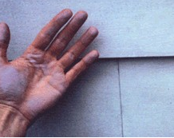
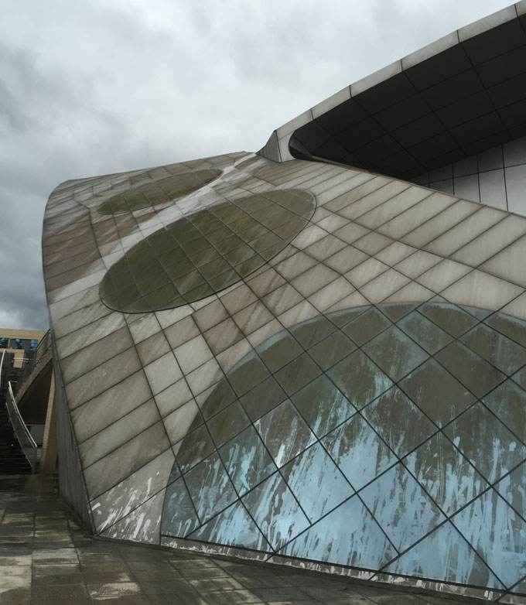
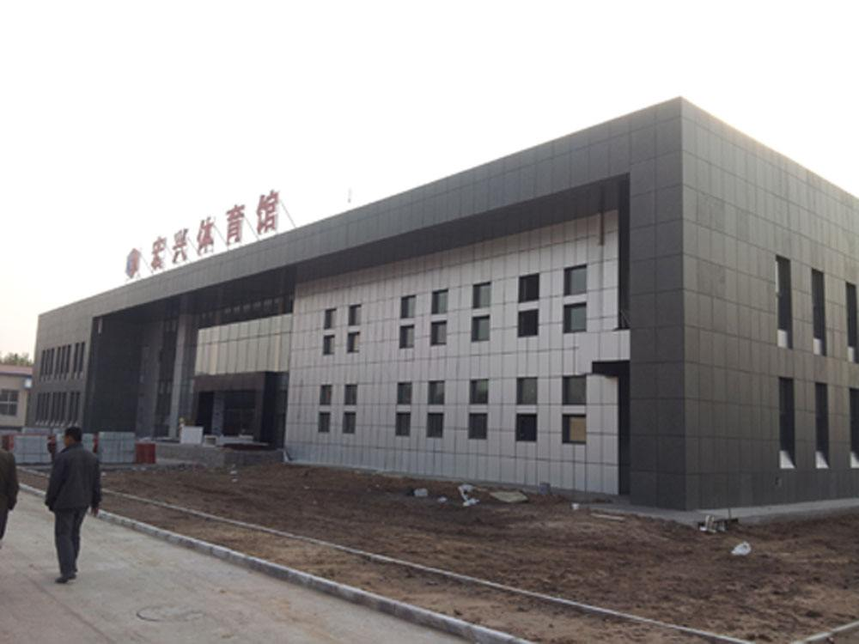
外墙部分——全体系定制化方案
脱落
粉化
外墙的效果劣化
严重的影响整体环境和谐和使用者的安全
污染
色差

Slide 7
外墙部分——全体系定制化方案
没有什么能比建筑
更能展示一个城市的形象
建筑是环境和谐的重要组成部分

Slide 8
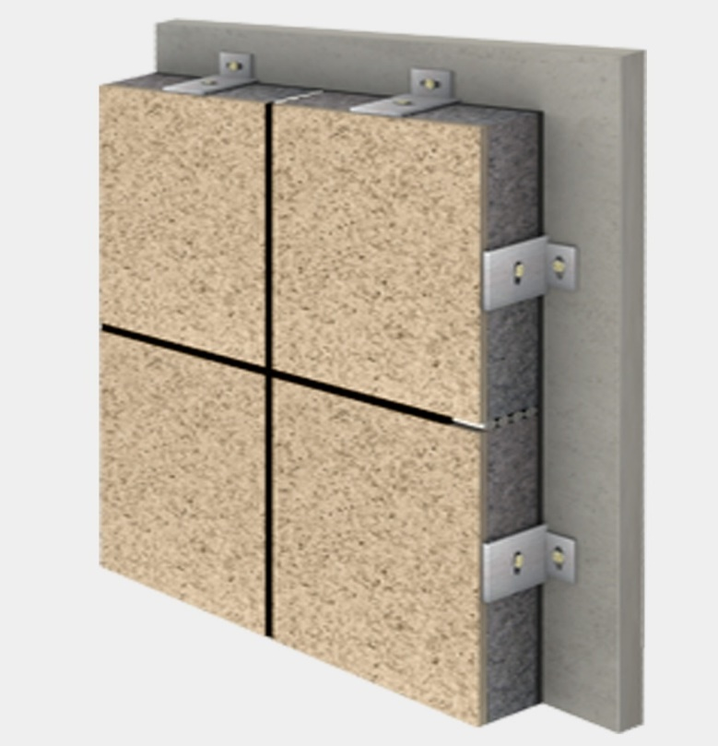
整体解决方案1——节能装饰一体板
岩彩仿石涂料
装饰系统
纤维水泥板
功能系统
保温板
泡沫棒、密封胶
密封系统
锚固件
固定系统
粘结砂浆
墙体
节能装饰一体板系统构造图

Slide 9
节能装饰一体板系统特点
效果好
质量稳定
效果
效果丰富
更高的平整度
更逼真的效果
立体块状结构
工厂涂装，施工环境稳定
机械喷涂，避免人为因素
批次管理控制由现场变为工厂
施工易
质量
施工
现场施工简单
施工周期短：较传统保温+涂料施工工艺，工期缩短一半以上
安全性高
环保节能
安全
环保
装饰面板采用不燃的无机材料，加上无空腔的安装方式，防火性能更高
采用粘锚结合的固定方式，更加牢固
无现场喷涂施工，减少对环境污染
工厂施工对废气、污水等均能回收处理

Slide 10
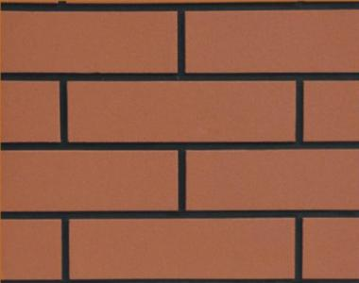
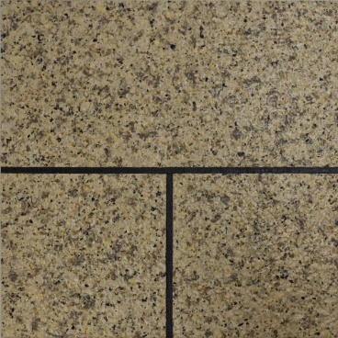
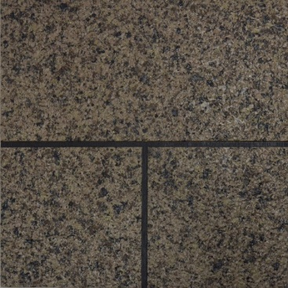
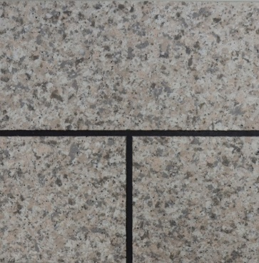
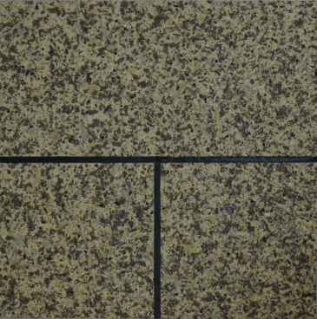
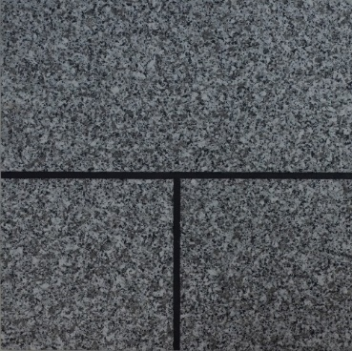
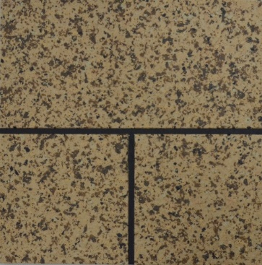
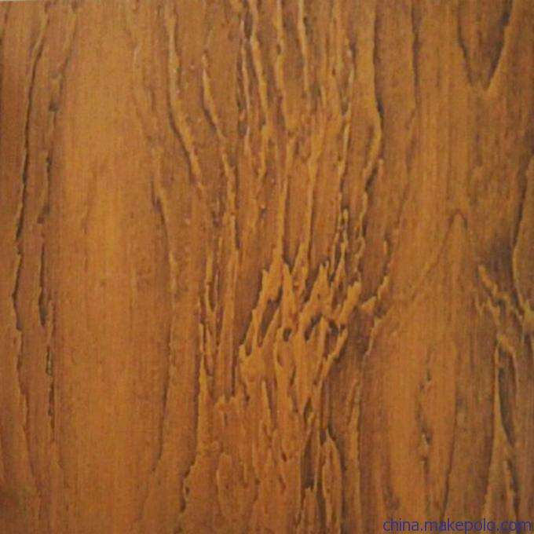
节能装饰一体板效果
饰面效果
仿砖
金秋麻
金玛丽
樱花红
金属色
卡麦
古典灰麻
黄金桂
木纹
单色
中国白麻

Slide 11
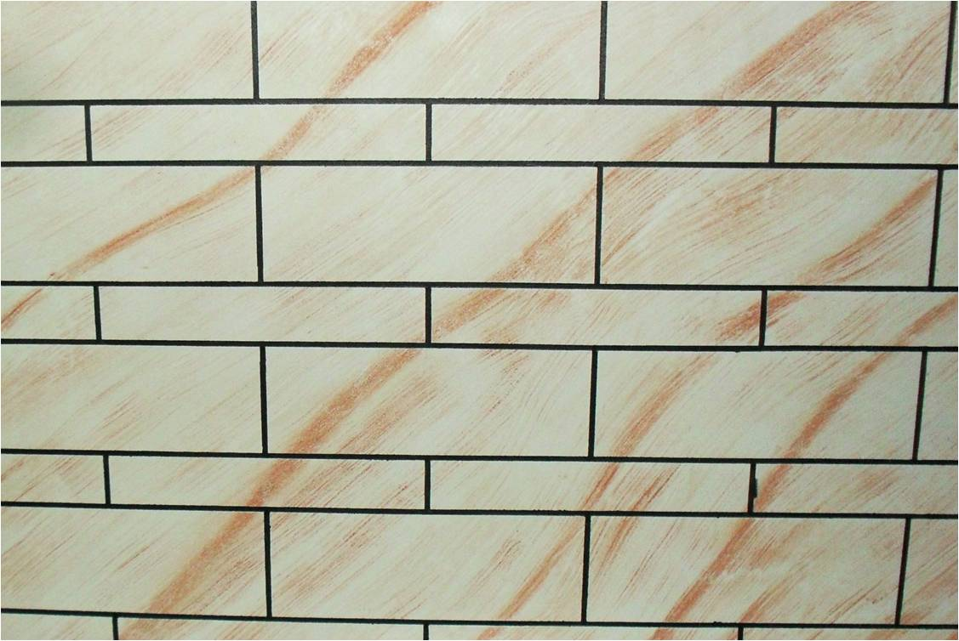
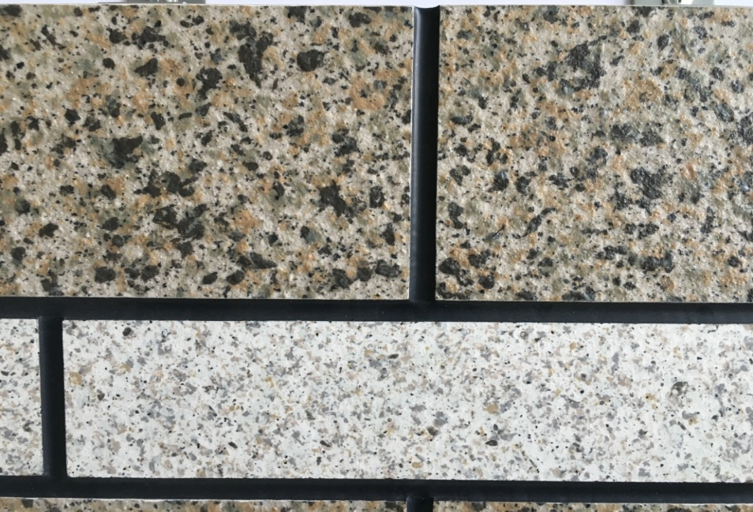
效果好
效果更好，更逼真
立体结构
效果好
分隔缝更加立体自然

Slide 12
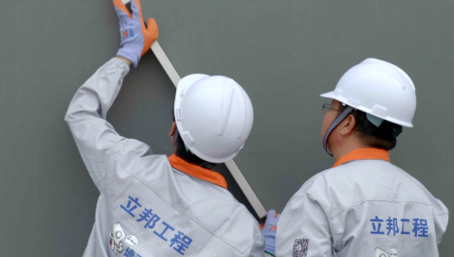
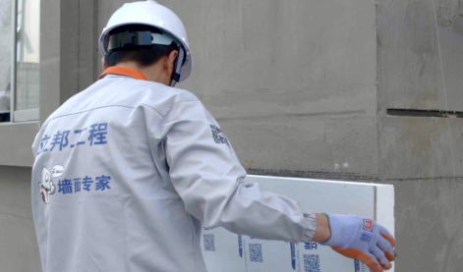
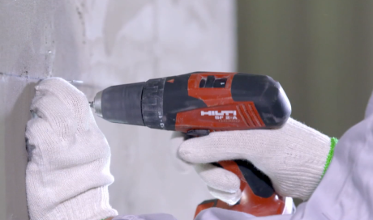
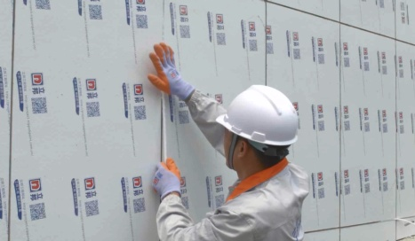
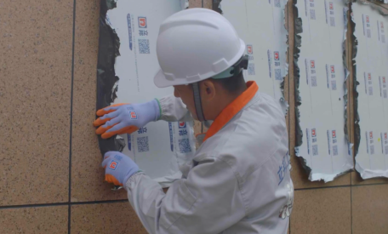
施工工艺
基层墙体处理
粘贴一体板
施工工艺
基层墙体处理
粘贴一体板
安装锚固件
填缝密封处理
去除保护膜
安装锚固件
填缝密封处理
去除保护膜

Slide 13
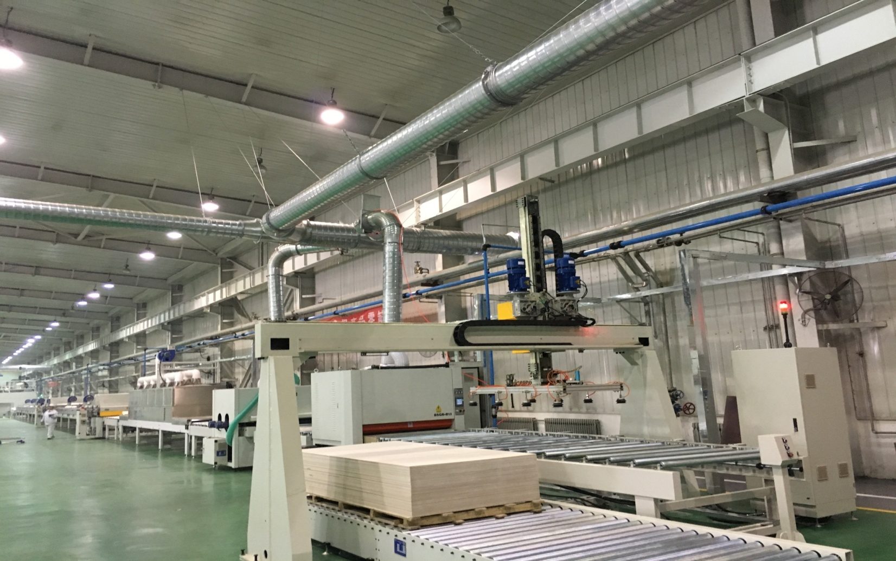
智能化生产
机械化工厂生产
从人工到智能
质量稳定

Slide 14
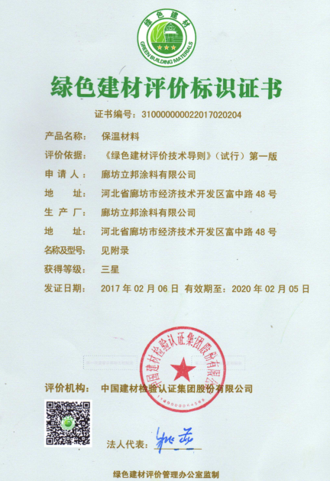
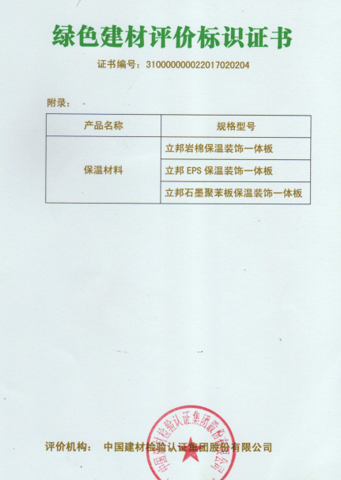
节能环保

Slide 15
外墙整体解决方案1
节能装饰一体板
●工厂预制，装配式建材，系统质量稳定
●成本低，石材幕墙的40%~60%
●工期短，节省1/3-1/2
整体
装配
减少现场作业工序，绿色环保
装饰性强 ，细节精美，基本无色差
可实现仿石材、仿铝板等多种外观效果
安全性强，自重轻
无空腔，粘锚结合
无机面板，安全不燃
轻质
安全
节能
装饰
25年⁺

Slide 16
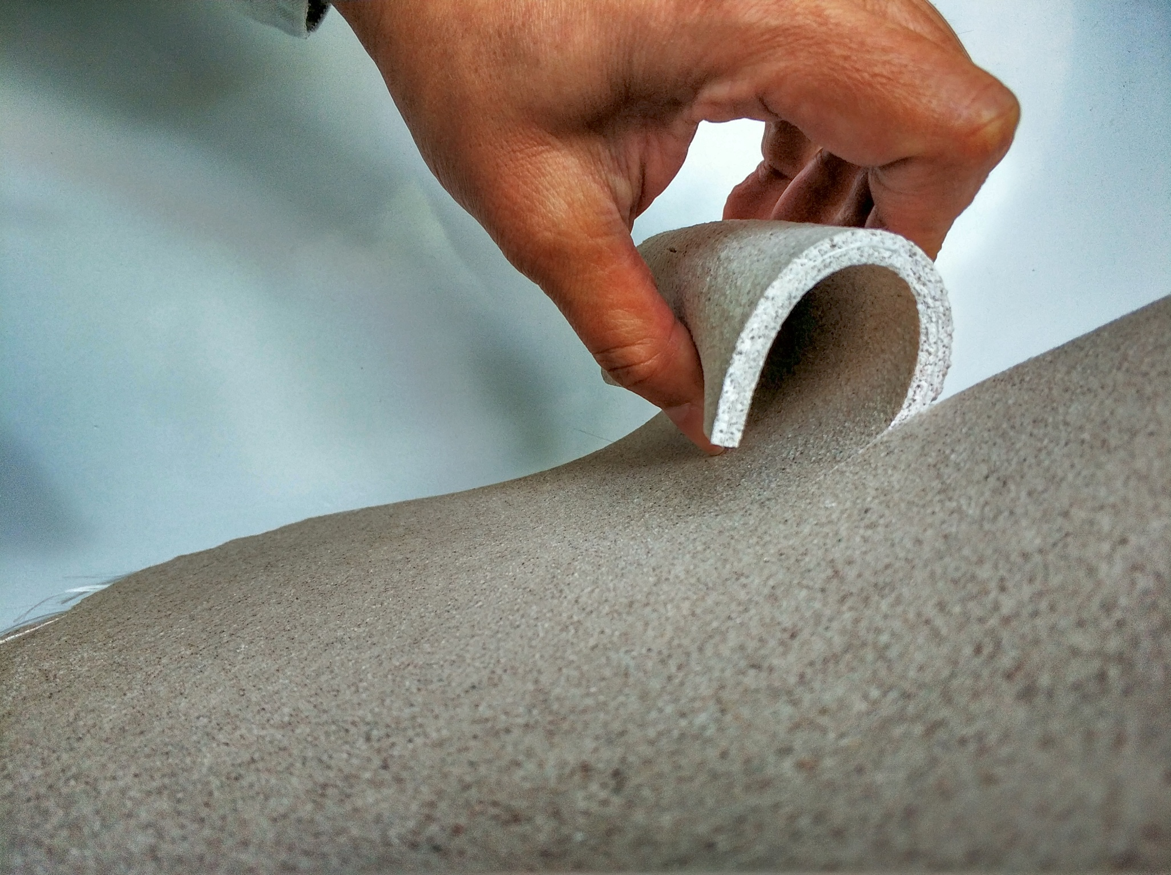
整体解决方案2——柔性耐火装饰板
柔性耐火装饰板

Slide 17
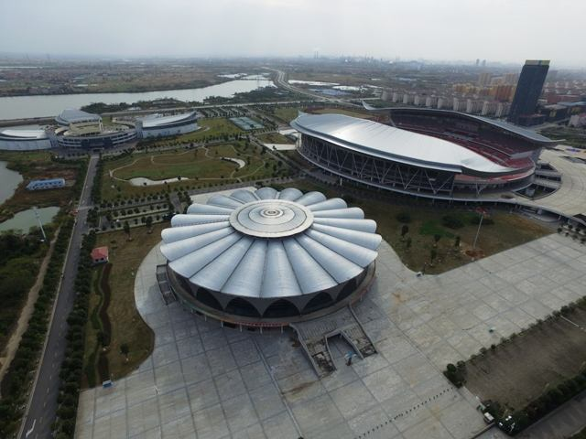
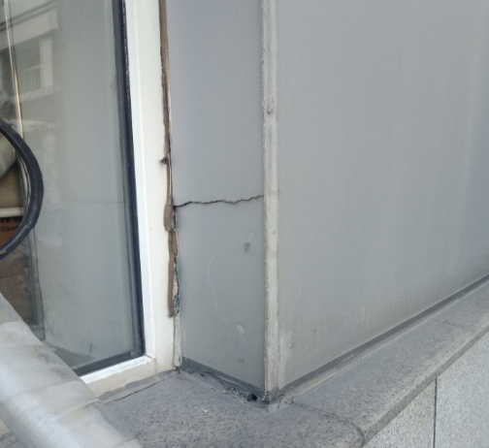
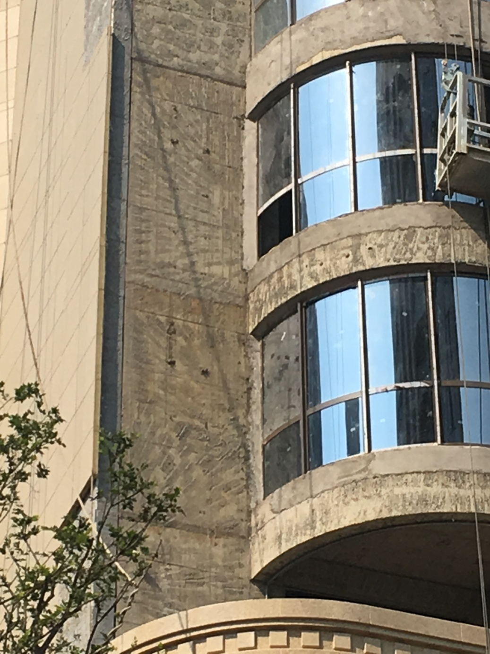
现代的体育场馆以复杂的造型呈现
窗口
弧形
细节决定成败

Slide 18
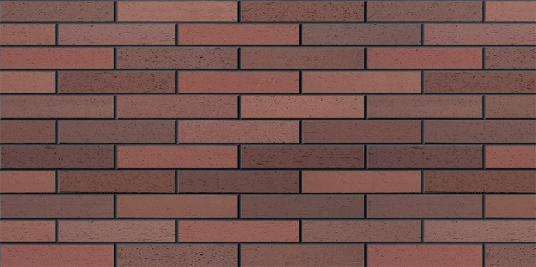
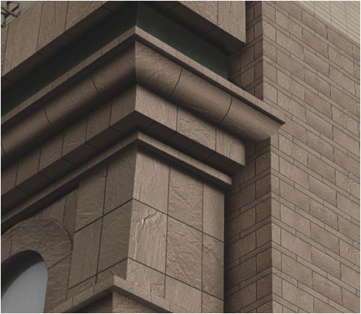
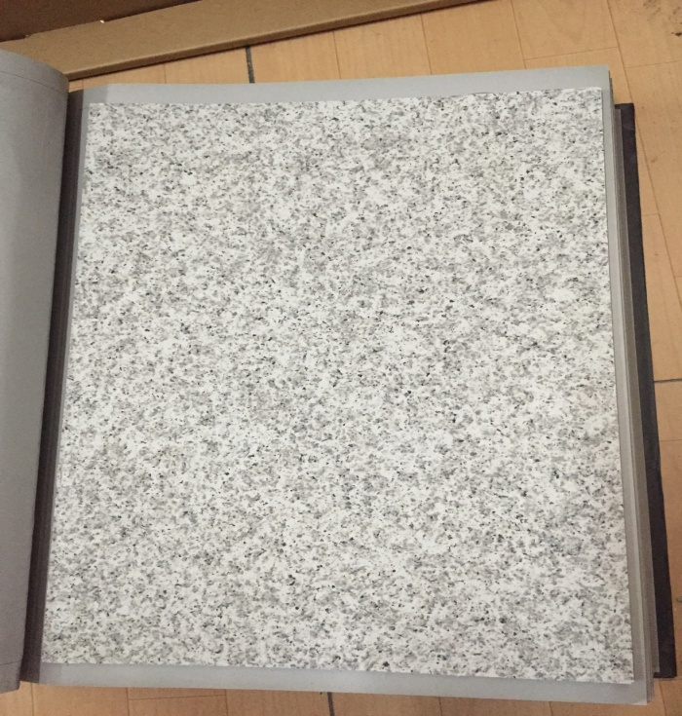
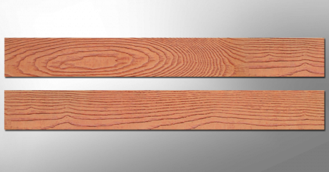
装饰效果
劈开砖艺
艺术墙纸
毛面花岗岩
皮纹
平面花岗岩
木纹

Slide 19
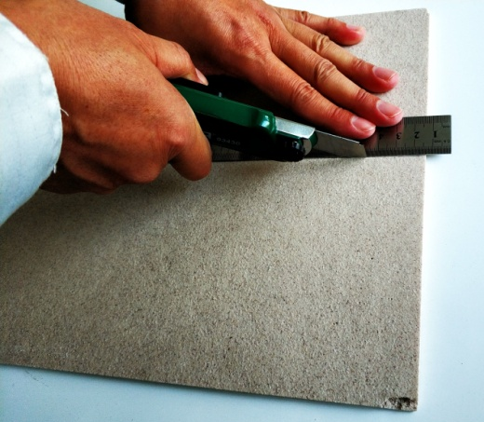
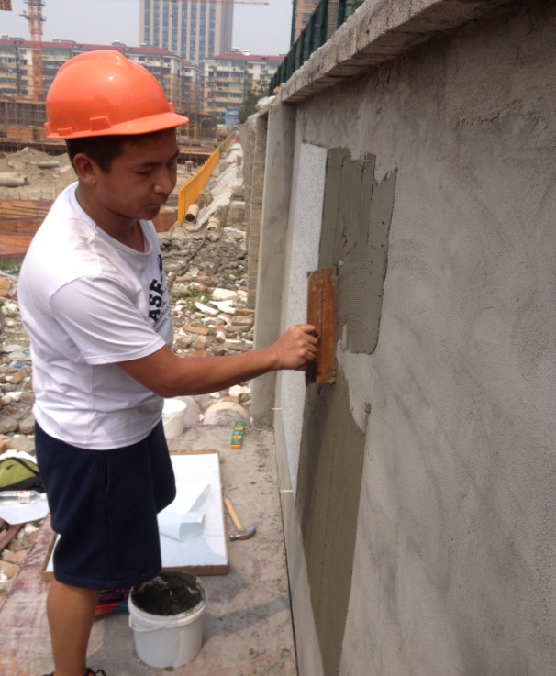
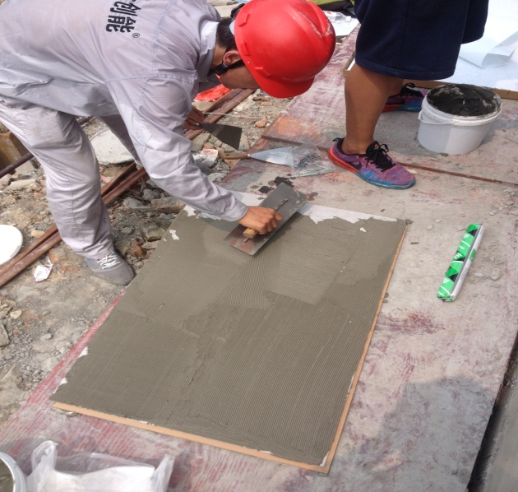
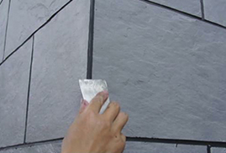
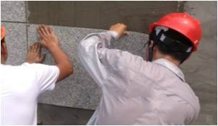
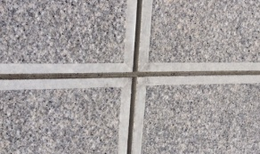
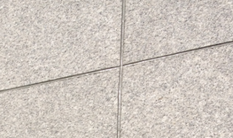
施工工艺
裁切方便简单
1.弹线定位
2.用镘刀先在墙面上刮浆
3.再在产品背面刮浆
阳角留海棠边
用勾缝剂抹平缝
4.调整好贴片位置，压实
5.用美纹纸边角保护好，打胶
6.检查、修补、清洁验收

Slide 20
柔性耐火装饰板产品性能
效果丰富
环保防火
柔性抗裂
产品优势
轻便安全
施工方便
耐候持久

Slide 21
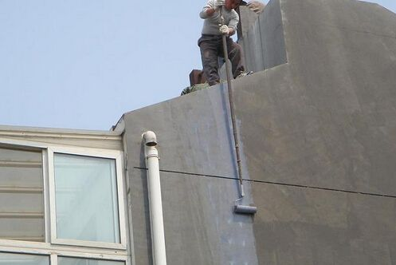
整体解决方案3——臻质感易涂花岗石
如何解决涂料的诟病

Slide 22
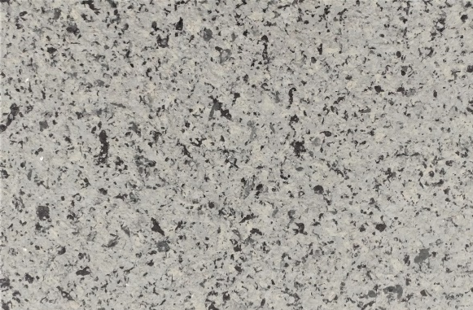
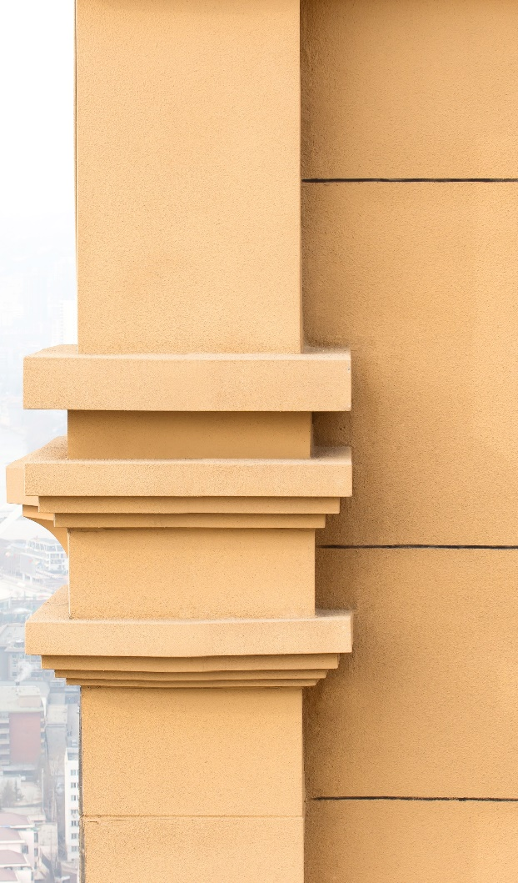
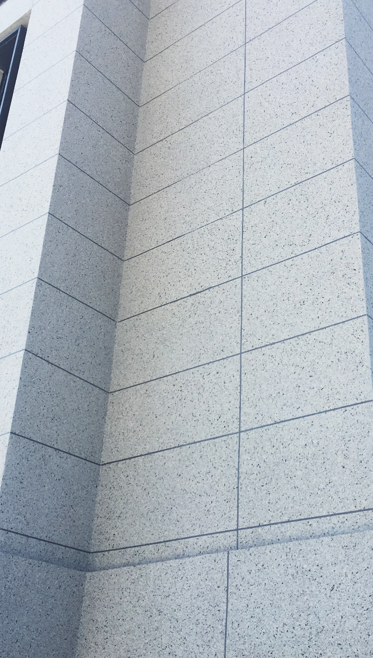
使用现状
您 会 选 哪 一 个！
真石漆
易涂花岗石

Slide 23
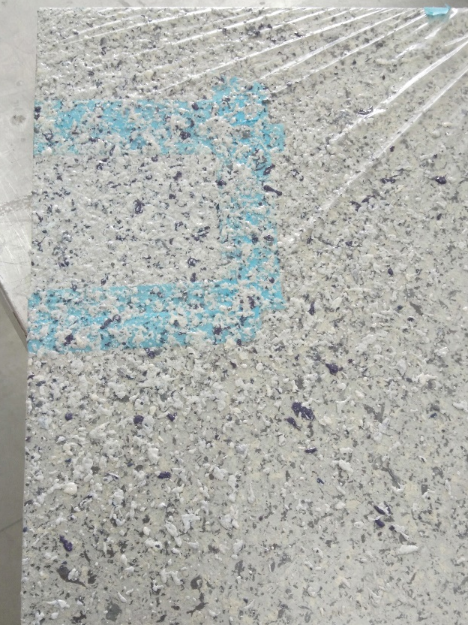
易修补
人为破坏
保护、修补
修补完成

Slide 24
臻质感易涂花岗石系统特性
效果逼真
减少工序
喷涂容易
立邦臻质感易涂花岗石

Slide 25
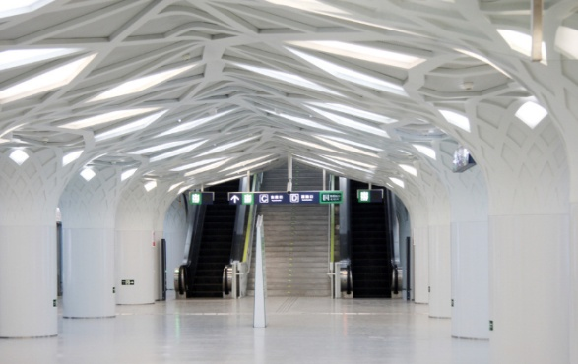
内墙部分——定制化方案
A级防火
无机涂料是一种水性的无机硅酸盐涂料，主要采用无机矿物质为原料，其主要成分为特质硅酸钾水溶液（即水玻璃）和保证漆膜不易开裂的弹性乳液。
涂刷于矿物基质表面后，渗透入基质表面内并产生硅化反应，经35~40天后形成坚硬的硅石表层，与墙身永久性的结合为一体，无需任何粘接剂
适用各种混凝土、水泥、天然石材、石灰、石膏、砖墙、腻子等等所有矿物基质表面，不适用于塑料、木材、金属表面。

Slide 26
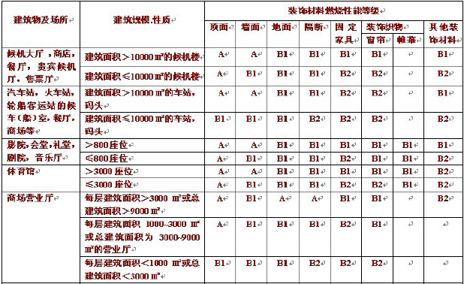
使用要求
内墙装饰材料燃烧等级要求
《建筑内部装修设计防火规范》GB50222-95

Slide 27
燃烧试验结果
无机防火涂料
丁烷喷枪，1300℃燃烧1.5分钟
普通内墙乳胶漆
立邦无机内墙涂料

Slide 28
产品特点
无机内墙涂料
A级防火
优异的耐久性
耐酸碱、化学品腐蚀
透气性好，防霉抗菌
抗划防污易清洁
节能环保
耐久性
特殊功能
装饰效果
贮存稳定性

Slide 29
墙面整体涂装系统优化 解决方案
用得久
易修补
好施工
为社会创造价值！

Slide 30
贰
地面 整体解决方案

